Slide 1
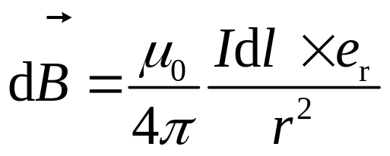
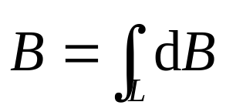
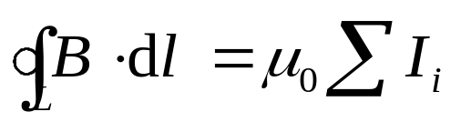
求磁场的方法
（1）磁场叠加原理：
（2）安培环路定理

Slide 2
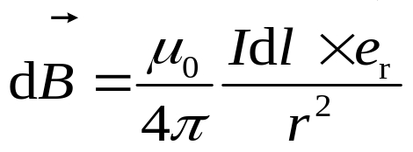
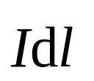

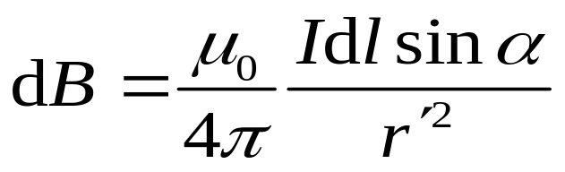

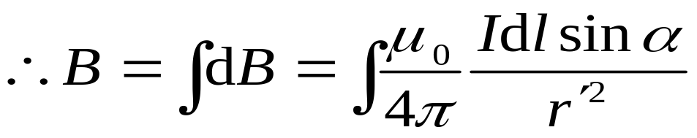




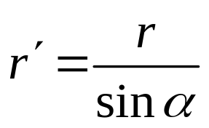
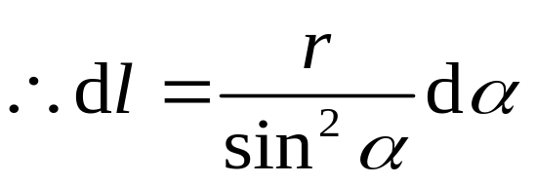
P80 例12-1 12-2 直线电流的磁场
一段载流导线长度为 L，电流为 I，计算离导线垂直距离为 r 的场点P 的磁场。
解：
z
取电流元
方向均为：
α
l
o
r
统一变量（α）：
P

Slide 3
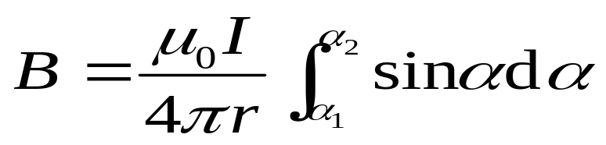
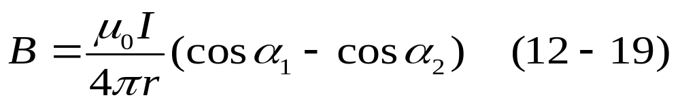

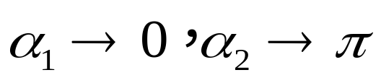
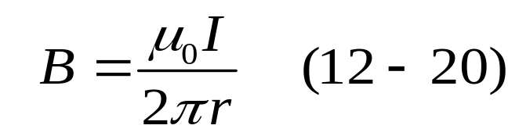
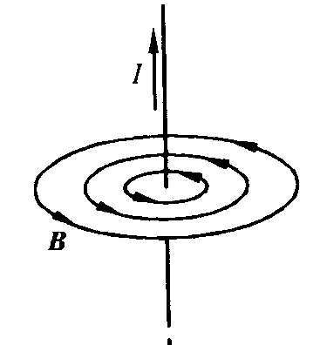
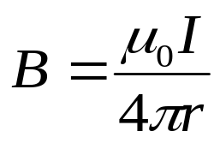
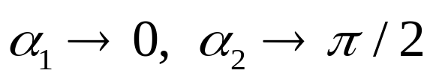
z
方向：
(1) 无限长直线电流：
l
o
r
P
磁感应线: 与电流构成右手螺旋关系的同心圆，B 的方向与圆周相切。
(2) 半无限长直线电流的一端：
(3) 在直线电流的延长线上：
B = 0

Slide 4

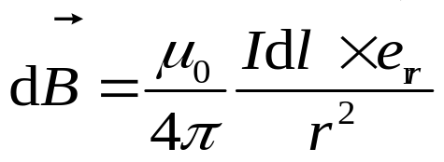
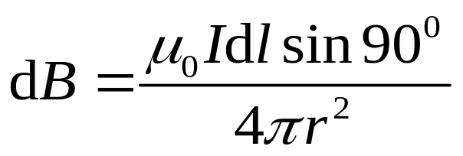

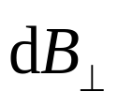
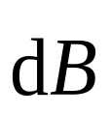
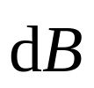
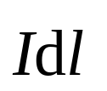



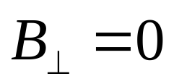
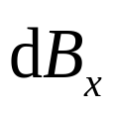
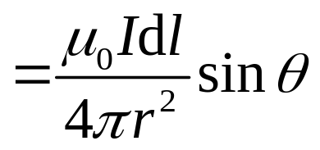
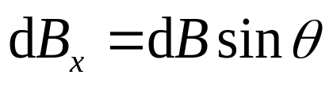
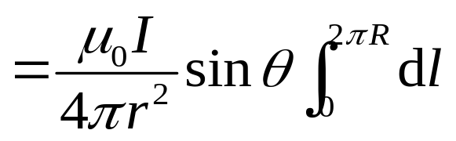
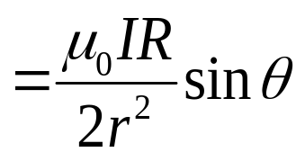
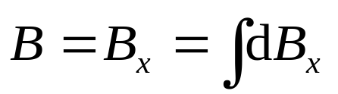
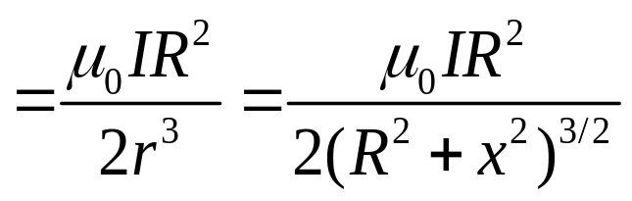
P81 例12-3 12-4 圆电流轴线上的磁场（已知I，R，x）
在圆电流上任取一电流元
y
垂直于 和
R
x
由对称性分析知，
o
x
P
z
I
+ x 轴方向

Slide 5
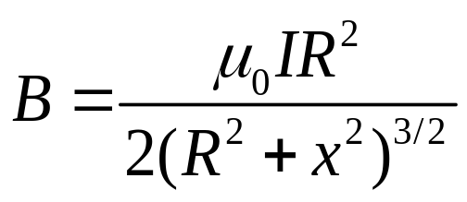
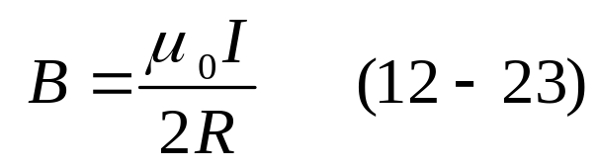
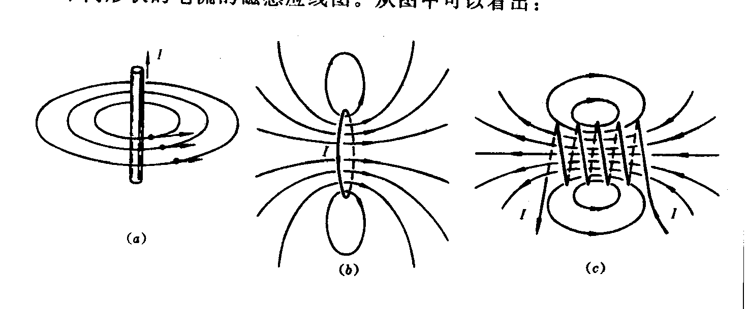
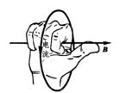
y
+ x 轴方向
R
x
o
x
P
圆电流中心o处：
z
I

Slide 6






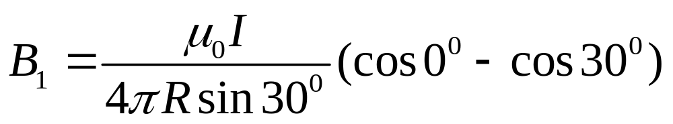



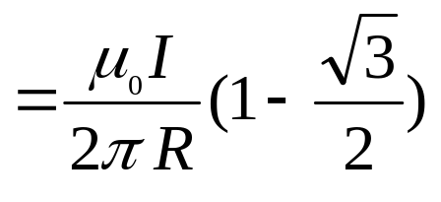
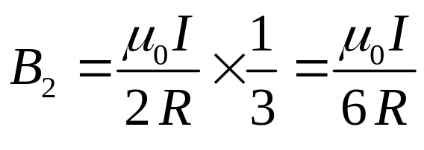
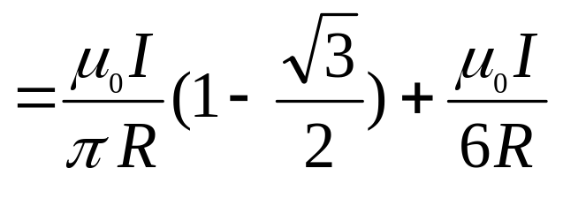
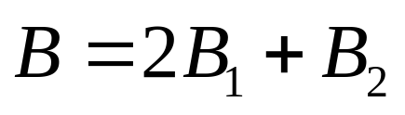
例：一根无限长导线通有电流I，中部弯成圆弧形，如图所示。求圆心o点的磁感应强度B。
解：直线段 ab、cd 在o点
产生的磁场：
圆弧 bc 产生的磁场：

Slide 7
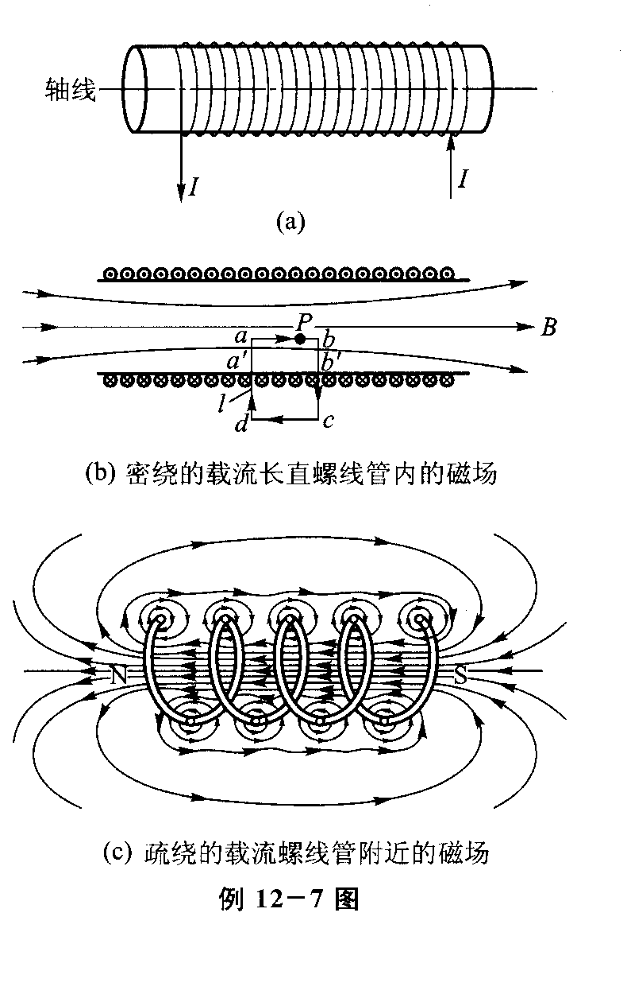
P90 例12-7 长直螺线管内的磁感强度。
解:
密绕。长直螺线管。
管外B近似为零，
管内B均匀，沿轴向。

Slide 8
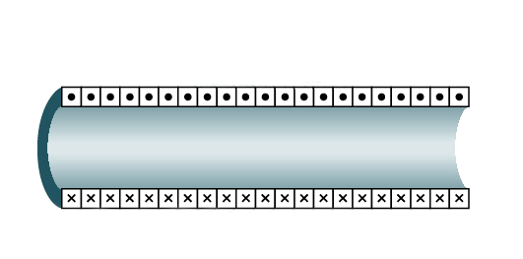
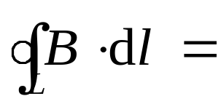
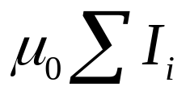

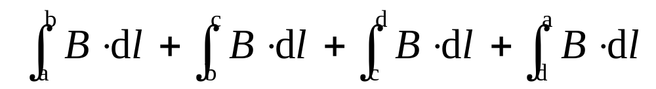
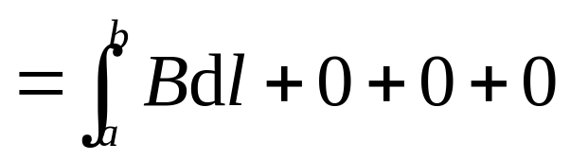
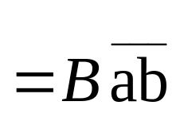
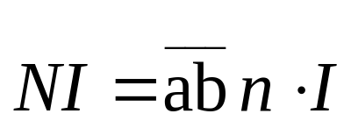
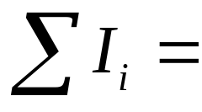
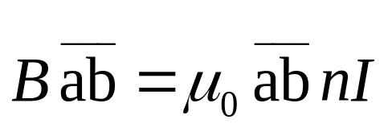
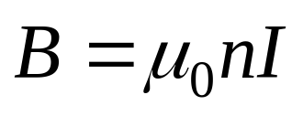
P
a
b
作安培回路 abcda 如图。
d
c
n单位长度匝数
由安培环路定理
( 12-30 )

Slide 9








P92 通电环形螺线管（螺绕环）内的磁感应强度
设电流为I，总匝数为N，密绕
（环管外）
环管内：磁感应线为同心圆
安培环路： 过P 的半径为r 的同心圆
（环管内）
例12-8 细螺绕环：环管的横截面半径远小于环半径R
（均匀）

Slide 10






P92 例12-9 无限长载流圆柱体的磁场分布
I
R
真空中“无限长”圆柱体，圆截面半径为R， 电流 I 沿轴向均匀流过截面。 求B（r）分布。
r
P
分析磁感应线:
与电流构成右手关系的同心圆。
L
（1）圆柱体外：
安培环路 ：过P 作半径为r 的同心圆，绕行方向与电流构成右手关系。
I
•
•

Slide 11








（2）圆柱体内：
I
安培环路 ：过P 作半径为r 的同心圆，绕行方向与电流构成右手关系。
R
r
P
B
R
r

Slide 12


求：无限长圆柱面电流的磁场分布
R
（1）圆柱面外：
r
r
I
（2）圆柱面内：
B
R
r

Slide 13

面电流密度 i :
与电流方向垂直的单位长度的电流
单位：A/m
I
b

Slide 14





求：无限大薄导体板均匀通过电流的磁场分布。
已知面电流密度 i 。
解： 磁场平行于平面，且与电流垂直。
B₁
安培环路： 矩形，
绕行方向逆时针
B
P
c
d
i
B₂
• • • • • • • • • • • • • • • • • •
a
b
l
（均匀）

Slide 15







例1: 无限长直载流导线通有电流 I₁ ，在同一平面内有长为L 的载流直导线，通有电流 I_{2 。}求导线L 所受的磁场力。
解：
dF
电流 I₁ 在x 处产生的磁场：
L
I₂
I₁
dl
α
电流元 I₂dl 受到的磁力：
r
x
x
dx
方向如图

Slide 16






例2：半径为R 的铜环，载有电流I。现把圆环放在均匀磁场中，环平面与磁场垂直。求（1）圆环受到的合力。（2）铜环内部的张力。
y
dF_{y}
dF
× × × × × × ×
解：（1）取电流元 Idl
dF_{x}
Idl
× × × × ×
I
θ
× × × × × × ×
o
x
× × × × × × ×
× × × × × × ×
圆环受到的合力 F = 0

Slide 17







（2）取半周导线：
或:
F_{y}
I
× B
T
T

Slide 18













例1: 在相对磁导率μ_{r} =1000 的磁介质细环上均匀密绕着线圈，单位长度的匝数为n = 500 m⁻¹，线圈中通以电流 I = 2.0 A。求磁介质环内的磁场强度H、磁感应强度B。
解：（1）由H的环路定理
选过P的一条磁感应
线作为闭合路径，
真空中，

Slide 19













例2：长直单芯电缆的芯是一根半径为R 的金属导体，它与外壁之间充满相对磁导率为μ_{r} 均匀磁介质，电流 I从芯流过再沿外壁流回。求: (1) 介质中磁场分布; (2) 与导体相邻的介质表面的束缚电流 I’。
解: (1)
磁场沿圆的切线方向
(2)
μ_{r}
方向与轴平行

Slide 20





第12章 电流的磁场
1、毕奥—萨伐尔定律
电流元产生磁场：
磁场叠加原理：
2、恒定磁场的高斯定律和安培环路定理
磁通量
均匀磁场
高斯定理：
环路定理：
3、几种载流导线产生的磁场分布
无限长：
（1）直线电流
有限长：

Slide 21






（2）圆电流中心处
（3）无限长载流圆柱体
无限长载流圆柱面
（4）长直载流螺线管和细螺绕环内
（5）无限大均匀面电流

Slide 22






磁力:
1、载流导线在磁场中受的安培力
2、载流线圈在均匀磁场中受的磁力矩：
磁矩
I
S
磁力矩
3、运动电荷在磁场中受的洛仑兹力
4、霍尔效应

Slide 23





磁介质：
顺磁质
抗磁质
铁磁质
H的环路定理
磁场强度沿任意闭合回路L的线积分( H的环流 ), 等于通过该回路L所包围的传导电流的代数和。
磁场强度 H ：

